Slide 1

Mipg – sistema integrado de gestión
INSTITUTO DE DEPORTE, RECREACIÓN Y
ACTIVIDAD FISICA DE VALLEDUPAR
INDER-Valledupar.
Oficina de Planeación

Slide 2
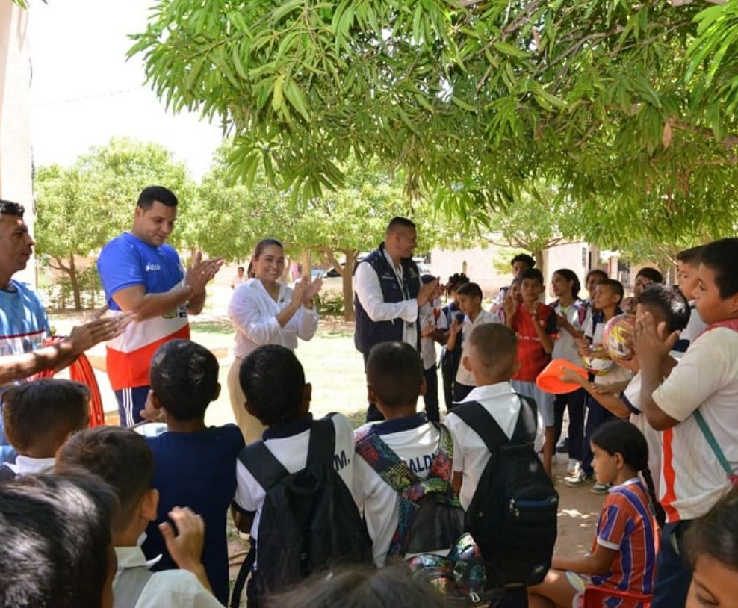

¿Qué es mipg?
MIPG es el Modelo Integrado de Planeación y Gestión. Su propósito es orientar a las entidades públicas para que puedan generar mejores resultados, prestar mejores servicios y responder de manera adecuada a las necesidades de la ciudadanía.
¿COMO LO EJECUTAMOS EN INDER?
Cuando se planea una actividad
Cuando se gestionan los recursos para realizarla
Cuando existe una atención al ciudadano
Cuando existe una contratación
Cuando se administra el Talento Humano
Cuando se realiza un seguimiento y se evalúan los resultados

Slide 3
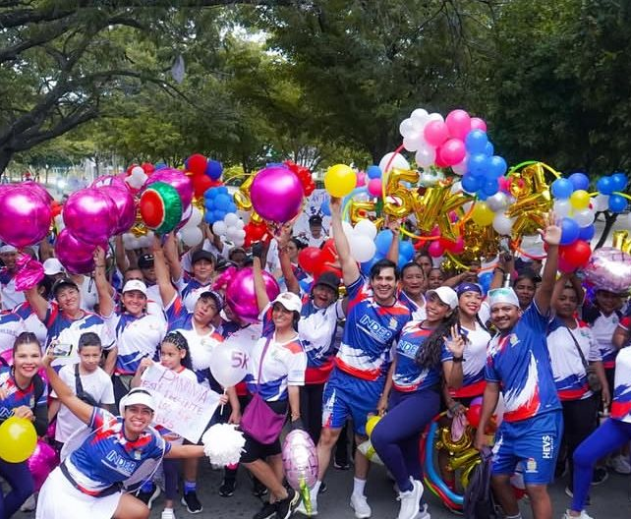
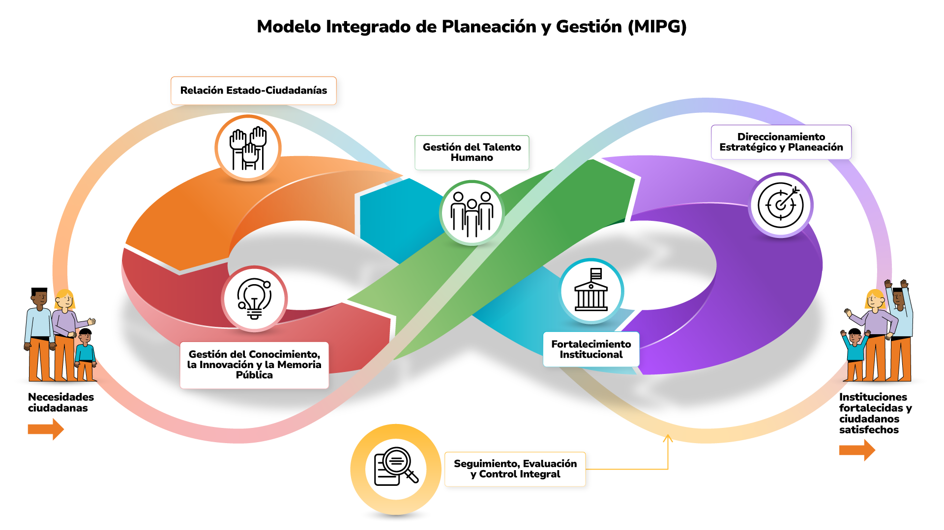
Las 6 dimensiones de mipg
1. Relación Estado-Ciudadanías: Cómo nos relacionamos y respondemos a la ciudadanía.
2. Gestión del Conocimiento, la Innovación y la Memoria Pública: Cómo aprovechamos lo que aprendemos y generamos conocimiento.
3. Gestión del Talento Humano: las personas que hacen posible la gestión.
4. Seguimiento, Evaluación y Control Integral: Cómo verificamos si estamos cumpliendo y qué debemos mejorar.
5. Fortalecimiento Institucional: cómo fortalecemos nuestra capacidad para cumplir nuestra misión.
6. Direccionamiento Estratégico y Planeación: hacia dónde vamos y cómo vamos a llegar.

Slide 4
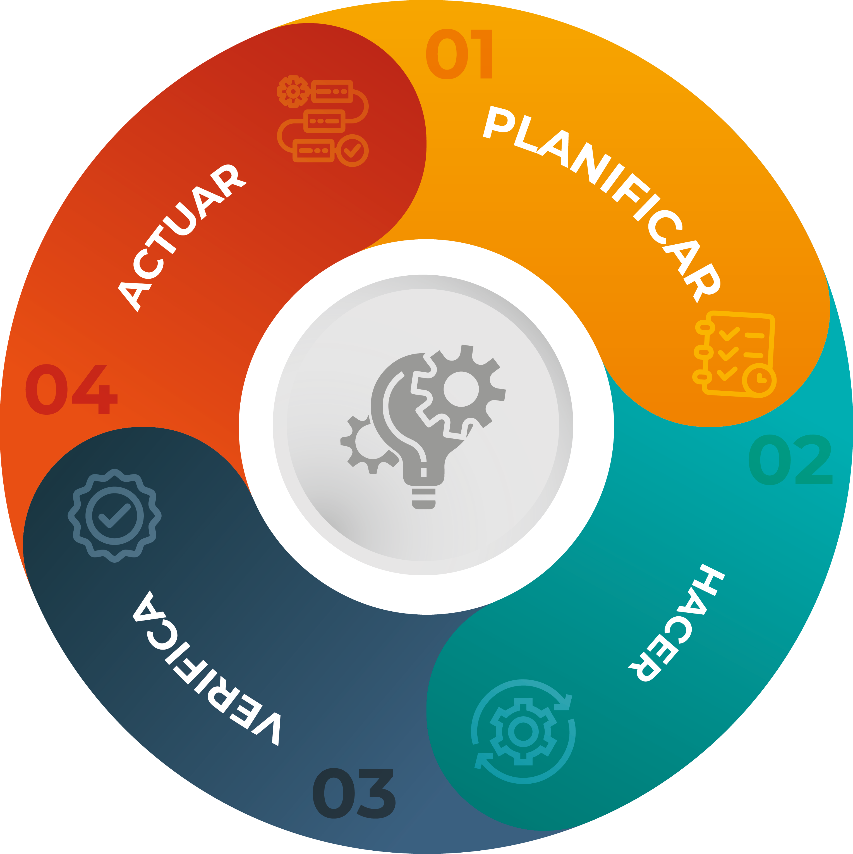
¿Cómo funciona MIPG?
Institucionalidad: Define reglas, responsabilidades y coordinación para que el Modelo funcione.
Operación: Las 6 dimensiones y sus políticas se implementan de forma articulada.
Medición: La Medición del Desempeño Institucional permite conocer avances y resultados.
Primero debemos planear qué queremos lograr, con qué recursos contamos y qué actividades vamos a desarrollar. Luego ejecutamos. Después medimos los resultados y finalmente analizamos qué funcionó, qué no funcionó y qué debemos ajustar.
“
Ciclo de mejora continua
”

Slide 5
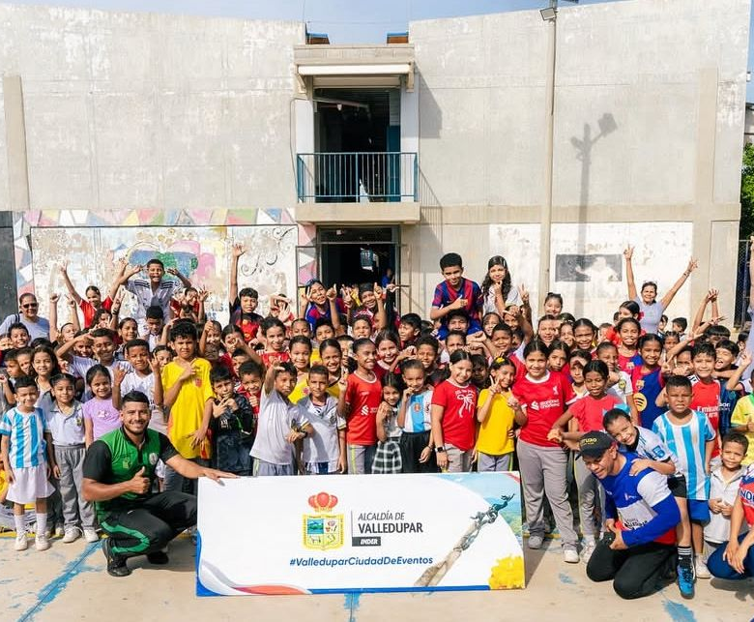
Mipg + Sistema integrado de gestión
MIPG APORTA:
Direccionamiento y políticas.
Enfoque a resultados.
Integridad y servicio.
Seguimiento y control.
SIG APORTA:
Procesos y procedimientos
Documentación y evidencias.
Indicadores y controles.
Mejora continua.
VALOR PÚBLICO

Slide 6
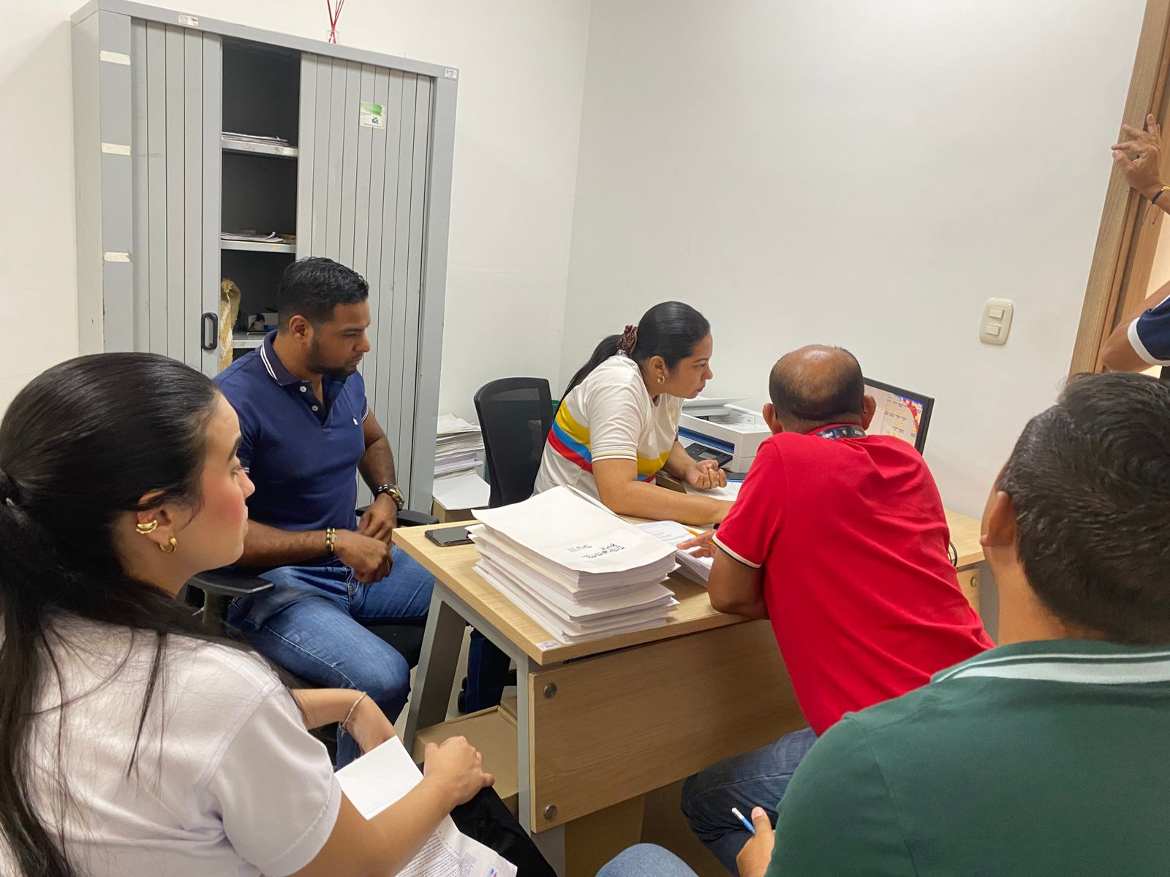
Sistema integrado de gestión- inder Valledupar
¿Qué integra el sig?:
Procesos estratégicos, misionales, de apoyo y transversales.
Manual de calidad, indicadores, revisión por la Dirección y seguimiento a planes.
Contexto y partes interesadas.
Política de calidad:
Satisfacer necesidades y expectativas de los usuarios.
Prestar servicios de deporte, recreación y actividad física con calidad y oportunidad.
Contar con talento humano idóneo, comprometido y competente.
Impulsar la mejora continua de los procesos.

Slide 7
EL SIG ATERRIZA EN PROCESOS
El mapa de procesos permite ver cómo cada área aporta al propósito institucional.
estratégicos
Planeación
Talento humano
proyectos.
misionales
Deporte y promotoría
Infraestructura deportiva
De apoyo
Administrativa y financiera
Jurídica
transversales
Gestión documental
Tecnologías de la información
Prensa
Evaluación y control
Cuando hablamos de gestión por procesos, no estamos hablando simplemente de tener un mapa de procesos bonito en una página web. Estamos hablando de entender cómo nuestro trabajo aporta a un resultado institucional.

Slide 8
¿Qué significa esto para cada servidor o contratista?
La gestión de calidad se demuestra en la operación diaria.
planear
Conocer objetivos, metas, riesgos, requisitos y responsabilidades
hacer
Ejecutar actividades conforme a procesos, procedimientos y controles
verificar
Medir indicadores, revisar evidencias y analizar resultados.
actuar
Corregir, prevenir, documentar aprendizajes y proponer mejoras.
El SIG no funciona solamente porque existan documentos; funciona cuando las personas aplicamos lo que esos documentos establecen.

Slide 9
¿Qué queremos lograr?
Que el SIG y MIPG se conviertan en una forma de trabajar, no solo en documentos.
resultados
Cumplir metas y generar valor público.
Calidad
Prestar servicios oportunos y confiables
integridad
Actuar con transparencia, legalidad y responsabilidad
mejora
Aprender de los resultados y corregir a tiempo.
MIPG orienta • El SIG organiza • Las personas hacen posible • La ciudadanía recibe el resultado

